Slide 1
Текущие активности BBC R&D
C. Доронин, Ф. Дубинин, К. Тертышная, Д. Шафикова
20.12.2024

Slide 2
Текущие работы
Схема питания и съёма сигнала для SiPM на общей плате для 8-тайлового прототипа
Зависимость амплитуды и дисперсии сигнала тайлов от длины волокна и числа витков
Потери света в прозрачном оптоволокне
Потери света на стыке

Slide 3
Потери света в прозрачном оптоволокне
Образец чистого волокна Kuraray Clear-PSMS
Многооболочечное
С малыми потерями на изгибе
L_max = 303 см
WLS Kuraray Y11
L ~ 1 м
LED
400 нм
8 нс прямоугольный

Slide 4
Потери света на стыке
Два образца по 4 см:
Одинаковая технология реза – кусачки примерно под прямым углом к оси (на глаз)
одинаковая технология полировки (до 7000)
Образец | Расположение оптоволокна | Медиана распределения, pVs | Длина оптоволокна, см
1 | Прямо | 421 | 4
 | Перевёрнуто | 500,5
2 | Прямо | 410,3
 | Перевёрнуто | 445

Slide 5
Коннектор

Slide 6
Back-up

Slide 7
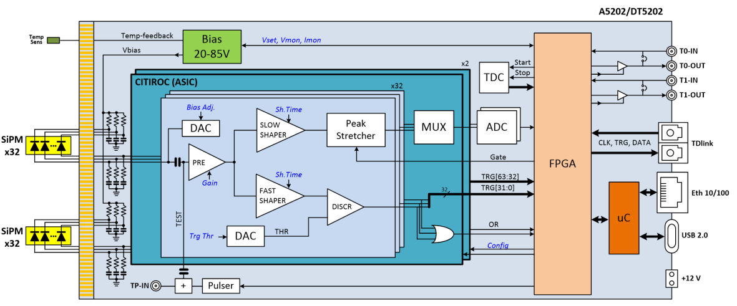
Установка
Генератор:
10 нс прямоугольный
Аттенюатор
Амплитуды сигнала:
40 мВ
80 мВ
120 мВ

